Slide 1
练习：
(1)计算σ=(132) (234)
(2)写出有σ生成的循环群H
(3)H是S4的子群，写出H在S4中的指数。
解：
σ= (134)
H={I , (134), (143)}
H在S4中的指数为8。
H在G中指数:有限群G的元数除以H的元数所得的商记为(G：H)，称作H在G中的指数。 H的指数也就是H的右(左)陪集的个数。

Slide 2
例：
设G是元数为质数p的循环群，则对于G中任意不是单位元的元素a，a都是生成元。
证明：设G=(u)，任取a∈G，且a不是单位元，存在l∈Z使 a=u^{l} ，且0<l<p.因p为质数，l和p互质，故存在整数m,n，使nl+mp=1。于是u=u^{nl+mp}=(u^{l})^{n}(u^{p})^{m}=a^{n ，}从而对于G中任意一个元素x, 都存在t∈Z,使 x=u^{t}=a^{tn} ，tn∈Z。 即证得a是G的生成元。

Slide 3
习题6.3--8.求证G的任意多个子群的交集是G的子群。并且，G的任意多个正规子群的交集仍是G的正规子群。
证明：设G的任意多个子群的交集为H。显然1∈H。故H非空。若a，b∈H，则a，b∈各子群，故ab⁻¹∈各子群。ab⁻¹∈H。从而H是G的子群。
设任意多个正规子群的交集为N。任取x∈gNg⁻¹，x=gng⁻¹，(对任g∈G），n∈N，即n属于每个正规子群，故gng⁻¹属于每个正规子群。则 gng⁻¹ ∈N，所以gNg⁻¹⊆N。

Slide 4
习题6.3-9
设H是G的子群。N是G的正规子群。命HN为H的元素乘N的元素所得的所有元素的集合。求证HN是G的子群。
证明：显然1∈HN，HN非空。
对任a，b∈HN，可以有：
ab⁻¹=h₁n₁(h₂n₂)⁻¹=h₁n₁n₂⁻¹h₂⁻¹
=h₁nh₂⁻¹=h₁h₂⁻¹n₂′∈HN
由此推知HN是G的子群。

Slide 5
第六章 群 、环、域
环
1
代数系统
5
2
群的定义
6
域的特征 素域
3
子群及其陪集
7
多项式
群的同态及同构
8
有限域
4

Slide 6
6.5 环
6.5.1 环的定义及性质
6.5.2 环同态 （不讲）

Slide 7
6.5.1 环的定义
设R是一个非空集合, 其中有加“+”、乘“•”两种二元代数运算，称(R, +, •)为一个环，如果
1) a+b=b+a，
2) a+(b+c)=(a+b)+c，
3) R中有一个元素0，适合a+0=a，
4) 对于R中任意a，有-a， 适合a+(-a)=0，
5) a • (b • c)=(a • b) • c，
6) a • (b+c)=(a • b)+(a • c)，
(a+b) • c=(a • c)+(b • c)。

Slide 8
环的定义
想证明(R, +, •）是环，需要证明：
(R , +) 是Abel群。
(R , •) 是半群。
•对+满足分配律。

Slide 9
环的例
所有整数在整数的加法与乘法下作成一个环(Z,+,×)，叫做整数环。
所有n阶矩阵在矩阵的加法与乘法下作成一个环，叫做n阶矩阵环。

Slide 10
环的例
整数模n的所有剩余类集合在剩余类加法与乘法下作成一个环。
所有有理数、所有实数、所有复数在数的加法与乘法下都分别作成环，常称为有理数域、实数域、复数域。

Slide 11
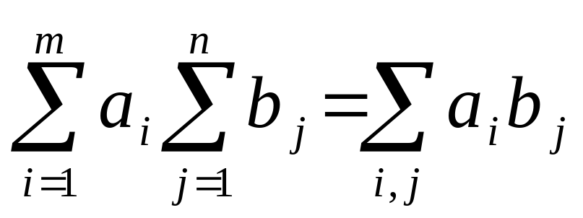
环的性质
性质1 用数学归纳法，分配律可以推广如下：
a(b₁+…+b_{n})=(ab₁) +…+(ab_{n}) ，
(a₁+…+a_{m})b= (a₁b)+…+(a_{m}b)，

Slide 12
环的性质
性质2 a(c-b)=ac-ab，(c-b)a=ca-ba。
证明：由a(c-b)+ab=a(c-b+b)=ac，
得a(c-b)=ac-ab。同理，(c-b)a=ca-ba。
性质3 a0=0，0a=0。
证明：由性质2，令b=c=0，得
a(0-0)=(a0)-(a0)=0，(0-0)a=(0a)-(0a)=0，
即, a0=0，0a=0。

Slide 13
环的性质
性质4 a(-b)= -(ab)，(-a)b = -(ab)，
(-a)(-b)=ab。
证明：由性质2，得
a(-b)=a(0-b)=a0 -ab = -(ab) ，
(-a)b =(0-a)b=0b -ab=-(ab)。
因此，
(-a)(-b) =-((-a)b)= -(-(ab))=ab。

Slide 14
环的性质
性质5 对任意整数m，都有
a(mb) = (ma)b = m(ab)。
性质6 a^{m+n}=a^{m}a^{n}，(a^{m})^{n}=a^{mn}。

Slide 15
交换环
定义: 如果乘法适合交换律：ab=ba,则称R是一个交换环。

Slide 16
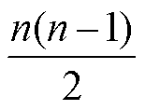
环的性质
性质7 在交换环中，有第三指数律：
(ab)^{n}=a^{n}b^{n}。
性质8 在交换环中二项式定理成立：
(a+b)^{n} = a^{n} + na^{n-1}b+ a^{n-2}b² + … + b^{n}。

Slide 17
含单位元环
如果环R不只有一个元素而且有一个元素1适合对任意a ∈ R，
1a = a1 = a
则称R为含单位元环。
例: 整数环为含单位元环，所有偶数在数的加法和乘法下作成的环不是含单位元环。

Slide 18
含单位元环性质
性质9 含单位元环R的单位元是唯一确定的。
证明：若1、1′为R的两个单位元，则1′=11′=1
性质10 设环R有1，则1≠0。
证明：取a∈R, 且a≠0, 则a0=0, 而a1=a, 故1≠0。

Slide 19
含单位元环性质
性质11 任意环R均可扩充成一个含单位元环R⁺。
证明：令R⁺={a+m| a∈R，m∈I(整数环)}。规定：
(a+m)+(b+n)=(a+b)+(m+n);
(a+m)(b+n)=(ab+na+mb)+mn。
则R⁺为环，其单位元为0+1。
R⁺⊇ {a+0|a∈R}=R+0 , R⁺的加法和乘法是R的运算的扩充。

Slide 20
子环
定义：若R是环, S是R的非空子集, 若S在R的加法和乘法下仍是环, 则称S是R的子环。
结论：R本身以及{0}是R的两个平凡子环。
定理6.5.1 环R的子集S作成子环必要而且只要
（1） S非空；
（2） 若a∈S，b∈S，则a-b∈S;
（3） 若a∈S，b∈S，则ab∈S。

Slide 21
子环与大环的关系
对于环来说，若大环有单位元，子环未必有单位元.
如，整数环含单位元，但其子环偶数环不含单位元。
即使子环有单位元，其单位元未必与大环的单位元一致.

Slide 22
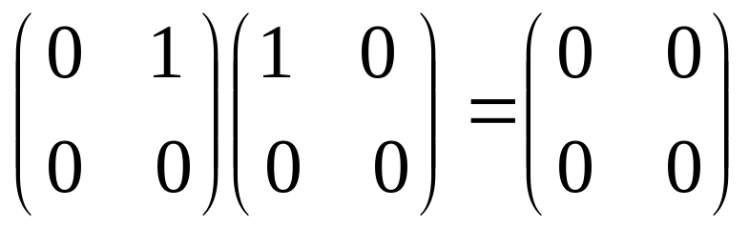
消去环
定义：若R是环，a,b∈R，如果a≠0，b≠0，但ab=0，则称a，b为零因子。如果R没有这样的元素，则说R无零因子。无零因子的环称为消去环。
例：整数环是消去环，矩阵环不是消去环，有零因子。比如 n=2 时

Slide 23
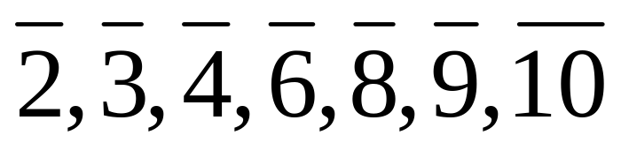
消去环
例.模12剩余类环是消去环吗？若不是，给出其所有零因子。
解： 不是消去环。所有零因子如下：

Slide 24
消去环的性质
性质12 环R是消去环当且仅当R中非零元消去律成立
证明：
必要性。
如果a≠0，且ab = ac，那么ab-ac = 0，即 a(b-c)= 0。因环R中无零因子，而a≠0，故必有 b-c= 0，即b = c，因此，左消去律成立，同理可证右消去律也成立。
充分性。
设消去律成立，即由a≠0，ab = ac可推出b = c。若 ab=0，而a≠0，则ab = a0，因而由消去律可得 b = 0。故R无零因子，R是消去环。

Slide 25
消去环的性质
性质13 在消去环R中，不为0的元素在加法下的周期相同。
证明：(1) 若不为0的元素在加法下的周期都为0,得证。
否则，R中存在非零元素a，a的周期不是0，设为m，即ma = 0。 任取R中非零元b，则
a(mb) = (ma)b = 0b = 0，
又由a≠0，且R无零因子知，mb=0，所以b的周期不是0，设为n，则n|m。

Slide 26
消去环的性质
另一方面，(na)b=a(nb)=a0=0，又由b≠0，且R无零因子知，na=0。而a的周期为m，故m|n。因此，m=n。
由b的任意性知，在消去环R中，不为0的元素在加法下的周期都与a的周期相同。

Slide 27
消去环的性质
性质14 在消去环R中，不为0的元素在加法下的周期或为0或为质数。
证明：任取元素a∈R，a≠0，且a的周期为n，故 na = 0。
(1) 若n=0，则得证。
(2) 否则，只需证n是质数。

Slide 28
消去环的性质
用反证法。设n不是质数，则n = n₁n₂， 且n₁≠1，
n₂≠1。故1<n₁ <n，1<n₂<n。 显然，
n₁a， n₂a ∈ R，由a的周期为n知，
n₁a≠0，n₂a≠0。而
(n₁ a)(n₂a) =(n₁n₂)(aa)
= (na)a = 0a = 0，
故n₁a，n₂a为零因子，与R无零因子矛盾。
因此，原假设不对，n是质数。

Slide 29
整区
定义:有单位元无零因子的交换环叫做整区。
理解整区定义
是含单位元环(至少两元素), 消去环、交换环。
想证明(R, +, •)是整区，需要证明：
(R,+)是Abel群;
(R,•)是半群，有单位元，
且交换律、消去律成立(无零因子);
• 对+有分配律。

Slide 30
例
例. 整数环、有理数环、实数环、复数环都是整区。
例. 实数域上的所有n阶矩阵在矩阵的加法与乘法下作成的n阶矩阵环不是整区：
不是交换环，不是消去环。
例. 整数模4的所有剩余类集合Z₄在剩余类加法与乘法下作成一个有单位元的交换环，
但不是整区：不是消去环。

Slide 31
例
设R={0,1,2,…,8}，⊕是模9加法，⊗是模9乘法，则(R, ⊕, ⊗)是环，请问：
(1)环R是消去环吗？若不是，请找出其中的零因子
(2)环R是整区吗？
(3)求出加法周期为3的元素
解：
(1)不是，3和6是零因子
(2)不是整区
(3)周期为3的元素是：3，6。

Slide 32
体
定义：如果环R的非零元素作成一个乘法群，称环R为体。
理解体的定义：
是含单位元环(至少两个元素) 、消去环，任意非零元素在乘法下有逆，未必是交换环，因此体未必是整区。
想证明(R, +, •）是体，需要证明：
(R,+)是Abel群;（R*,•）是群; •对+有左右分配律。
例. 整数环不是体。有理数环、实数环、复数环都是体。可见，整区未必是体。

Slide 33
例
结论：假定R是无零因子的有限环，且不只有一个元素，则R必是一个体。
证明：只需证明环R中所有非零元素做成乘法群。
由R中不只有一个元素，知R*非空。
任取a,b∈R*，即a≠0，b≠0，由R无零因子，知ab≠0，即ab∈R*。
由环R对乘法适合结合律知，R*对乘法适合结合律。
由R无零因子知，R*中消去律成立。
由R有限，知R*有限。
所以环R中所有非零元做成乘法群，因而是体。

Slide 34
域
定义 : 域是交换体
理解域的定义：
是含单位元环(至少两个元素)、消去环、交换环
想证明(R,+,•）是域，需要证明：
(R,+)是Abel群；(R*,•)是Abel群；
•对+有分配律。
在域中每一个非零元素都具有两个与之相联系的周期，一个是在加法群中的加法周期，一个是在乘法群中的乘法周期。

Slide 35

域
例. 有理数域、实数域、复数域都是域。
其中每一非零元素的加法周期是0(无穷大)，
1的乘法周期是1，-1的乘法周期是2，
此外，其它非零元的乘法周期为0。
在域中，ab⁻¹可以写成 。
结论1 域中所有非零元素都有相同的加法周期，且或为0，或为质数。
结论2 域是整区。

Slide 36
例
结论：有限整区是域。
证法一：因为有限整区是无零因子的有限环，且不只有一个元素，所以有限整区是体。再由整区是交换环，知，有限整区是交换体，因此是域。

Slide 37
证法二：只需证明整区R中非零元素做成乘法群。
(1)由R是整区，知R*非空：1∈R* 。
(2)任取a,b∈R*，即a≠0，b≠0，由R无零因子，知ab≠0，即ab∈R*
(3)由环R对乘法适合结合律知,R*对乘法亦适合结合律。
(4) R*有乘法单位元1。
(5)任取a∈R*，由R无零因子知，R*中消去律成立，再由R*有限，知aR*=R*。由1∈R*，知1∈aR*，即有a_{k} ∈R*，使得aa_{k}=1，即每个非零元在乘法下有逆。
所以有限整区中非零元做成乘法群，因而是体，
再由整区是交换环，知，有限整区是域。

Slide 38
有限域的例
设R={0,1,2,3,4}，定义R上的运算如下：
a⊕b=a+b (mod 5)
a⊙b=ab(mod 5)
则可以证明(R，⊕，⊙)是域。
证明作为练习
1，2，3，4的加法周期是？5
1，2，3，4的乘法周期分别是？1 , 4, 4, 2

Slide 39
四元数体--是体但不是域的例
四元数 取三个符号i，j，k，以实数a，b，c，d为系数而作形式的线性组合
a + bi + cj + dk。

Slide 40
子体、子域
定义: 体K的一个子环，若仍为体，则叫子体；
若又为域，则叫K的子域。
对于域F，也可以有F的子环和子域。
例. 整数环是实数域的子环，实数域是复数域的 子域。

Slide 41
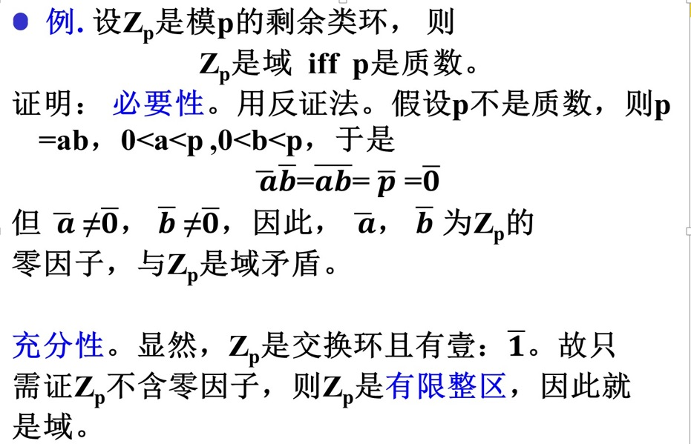

Slide 42
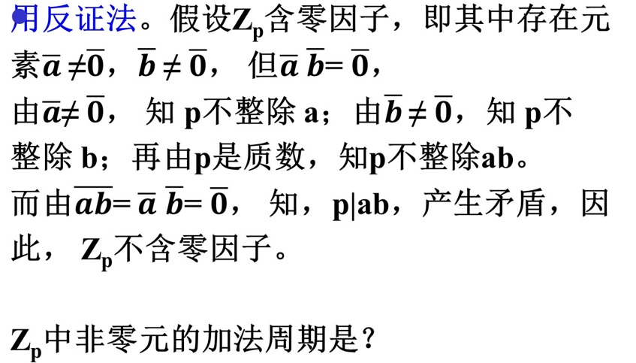

Slide 43

例
模6剩余类环是否为域？是否为消去环，若不是给出所有零因子。
解：不是域，因为6不是质数。(模6剩余类环中非零元素在剩余类乘法下，无法构成群）
不是消去环，所有零因子为：
注：模n剩余类环(模n整数环)，当n为质数时，为消去环，并且为域。
模n剩余类加法群(模n整数加法群)是循环群，共有ϕ(n)个生成元。

Slide 44
第五次作业
1. 设Z是整数集合，X={(a, b)⎜a,b∈Z}，定义X上的二元运算⊕和⊗如下；对任意(a₁,b₁)，(a₂,b₂) ∈X，有：(a₁, b₁) ⊕(a₂, b₂)=(a₁+a₂, b₁+b₂), (a₁, b₁) ⊗ (a₂, b₂)=(a₁×a₂, b₁×b₂)，其中+，×分别是整数加法与乘法。
证明：(X，⊕，⊗)是环，如果此环有零因子请给出它们。

Slide 45
练习：设(R, +, ×)是含壹环，其加法单位元记为0，乘法单位元记为1，对于任意的a,b∈R，定义a⊕b=a+b+1, a⊗b=a×b+a+b。证明：(R, ⊕, ⊗)也是含壹环。
证明：(1)首先证明(R,⊕)是交换群。
① R为实数集合，非空；
② +满足运算封闭性，根据定义，a⊕b=a+b+1，则⊕也满足运算的封闭性；
③ 因+满足交换律，故⊕也满足交换律；
④ 因+满足结合律，故(a⊕b)⊕c=(a⊕b)+c+1=a+b+1+c+1=a+(b⊕c)+1=a⊕(b⊕c)；⊕也满足结合律；
⑤ (R,⊕)内有元素-1，满足任意的a∈R，a⊕(-1)=a-1+1=a，因此-1为单位元；
⑥ 对任意的a∈R，有-a-2，使得a⊕(-a-2)=a-a-2+1=-1，则a的逆元为-a-2；

Slide 46
证明： (2)(R, ⊗)是含壹半群。
① R为实数集合，非空；
② 因×满足运算封闭性，根据定义，a⊗b=a×b+a+b，则⊗也满足运算的封闭性；
③ 因×满足结合律，故(a⊗b)⊗c = (a⊗b)×c+(a⊗b)+c
= (a×b+a+b)×c+(a×b+a+b)+c
= a×(b×c+b+c)+a+(b×c+b+c)
= a×(b⊗c)+a+(b⊗c)
= a⊗(b⊗c)；⊕也满足结合律；
④对任意a∈R,有a⊗0=a×0+a+0=a；0为⊗的单位元

Slide 47
证明: (3) ⊗对⊕满足左右分配律。
a⊗(b⊕c)=a×(b⊕c)+a+(b⊕c)=a×(b+c+1)+a+(b+c+1)
(a⊗b)⊕(a⊗c)=(a×b+a+b)⊕(a×c+a+c)=a×b+a+b+a×c+a+c+1
有a⊗(b⊕c)=(a⊗b)⊕(a⊗c)
同理可证(b⊕c)⊗a=(b⊗a)⊕(c⊗a)
由(1)(2)(3)可知，(R, ⊕, ⊗)是含壹环。

Slide 48
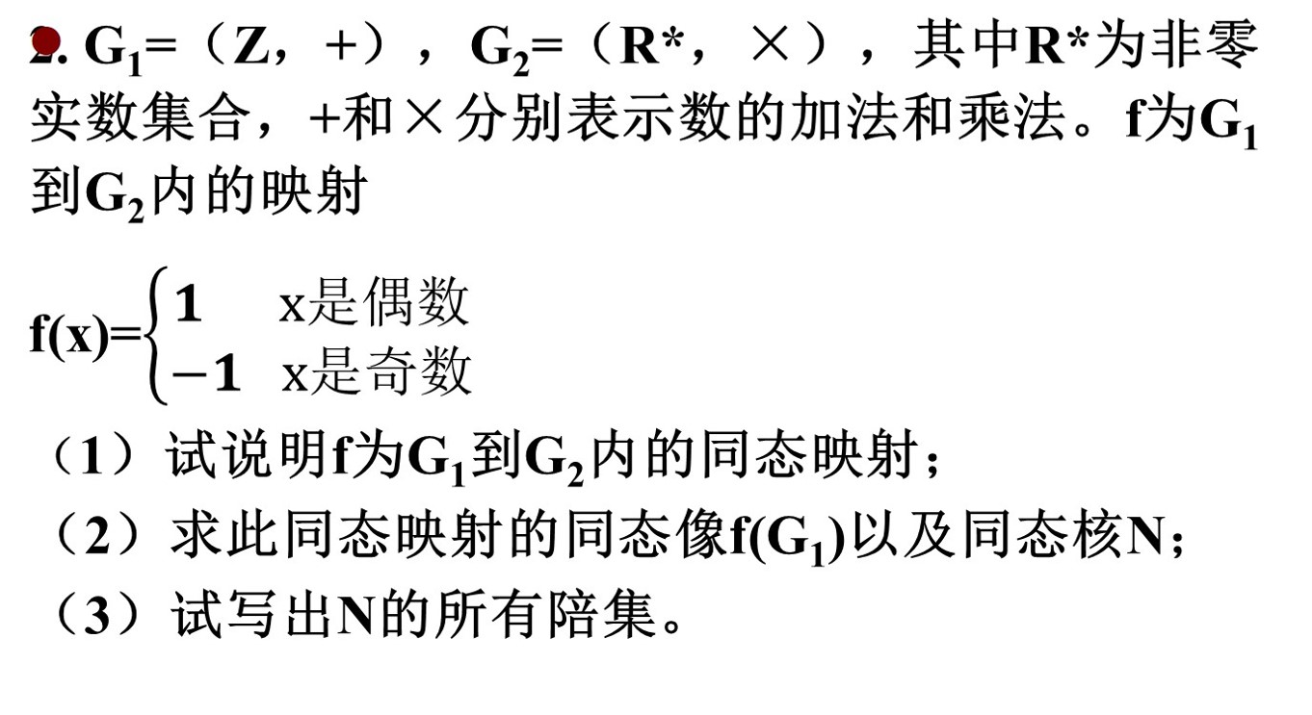
练习：

Slide 49
证明：
(1)因为对∀a、b∈Z，
①若a、b均为偶数，则a+b为偶数，f(a+b)=1=1×1=f(a)×f(b)；
②若a、b均为奇数，则a+b为偶数，f(a+b)=1=(-1)×(-1)=f(a)×f(b)；
③若a、b一奇一偶，不妨设a为奇数、b为偶数，则a+b为奇数，f(a+b)=-1=(-1)×1=f(a)×f(b)。
可见，f为G₁到G₂内的同态映射。
(2)同态像f(G₁)={1,-1}，同态核N={x|x为偶数}=2Z
(3)N的所有陪集为2Z、2Z+1。

Slide 50
练习：
设循环群G=(a)，|G|=6，(Z，+)为整数加法群,令σ是Z到G内映射 , σ(n)= a^{n}，n∈Z。
证明：(1)σ是同态映射，且是满射。
(2)设N是σ的同态核，求商群Z/N。
(3) 求 (a²)和(a³)的原像的集合
解: (1)
同态映射：对任意的x , y∈Z,
σ(x+y)=a^{x+y}=a^{x}a^{y}=σ(x)σ(y)，即σ是同态映射。
满射：对于任意的x=a^{i}∈G，x有原像i使σ(i)=a^{i}=x ,
即σ是满射。

Slide 51
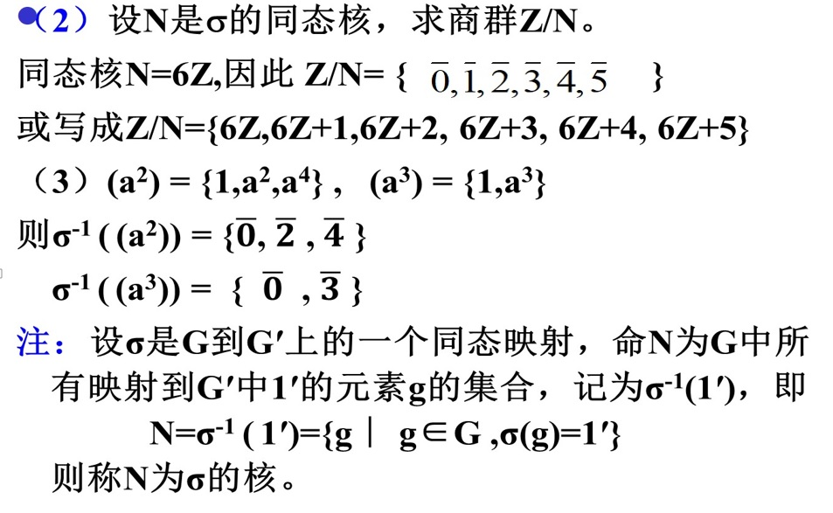

Slide 52
练习：
设G是模20的整数加法群，G={0,1,…,19},G’是模4的整数加法群，G’={0,1,2,3},令σ：x→x(mod 4)，x∈G，
1)求σ的核
2)取G的子群H={0，5，10，15}，求σ⁻¹(σ(H))。
解：σ的核是{0，4，8，12，16}，
σ⁻¹(σ(H))=G

Slide 53
练习：
设G={1,a,b}，(G, *)是群，1是单位元，则
（1）给出运算表
（2）a²=？
（3）a, b的周期是多少？
（4）(G, *)是交换群吗？
解: (1)
* | 1 | a | b
1 | 1 | a | b
a | a | b | 1
b | b | 1 | a

Slide 54
  解：
  (2) a²=b，
  (3) a的周期是3, b的周期是3，
  (4) 是交换群；

Slide 55
练习：
设G={1，5，7，11}，(G , ⊗₁₂)为群，其中⊗₁₂为模12的乘法，请给出所有元素的周期和逆元。
解：
1的周期是1，逆元是1；
5的周期是2，逆元是5；
7的周期是2，逆元是7；
11的周期是2，逆元是11

Slide 56
练习：
设集合S_{n}={1,2,…,n-1}，⊗_{n}是模n乘法，则
(1)当n=6时，(S_{n}, ⊗_{n})是群吗？
(2)当n=5时，(S_{n}, ⊗_{n})是群吗？
解：(1)不是
(2)是 (因为5是质数)
注：当n为质数时，(S_{n}, ⊗_{n}) 是群

Slide 57
练习：证明14元群必有7元子群。
证明：如果是循环群，则(a²)是7元子群。
如果不是循环群，则没有周期为14的元素，假设没有7元子群，根据拉格朗日定理，除了单位元，其余元素周期均为2，即是交换群。那么{1，a，b，ab}就组成了一个子群，而14元群不可能有4元子群，矛盾。
综上，存在7元子群。

Slide 58
练习：
设p, q是两个不同的质数，G是一个交换群且 |G|=pq，任取G中非单位元素a：
(1)若a的周期为p，则H=(a)是G的子群，请问G/H是几元群？
(2)任取G中元素b，且b不在H中，请问bH在G/H中的周期是多少？
解：(1)G/H是q元群。因为H是p元群，则G/H的元数为pq/p = q。
(2)bH的周期为q：因为bH是G/H中的元素，而G/H是q元群，所以元素的周期只能为1或q。而b不在H中，所以一定是H不等于bH，bH一定不是单位元，所以周期只能是q。

Slide 59
练习：设R是实数集合，群G={(a,b)| a , b ∈R, a ≠0},群G中的乘法是(a, b)(c, d)=(ac , ad+b)
(1)试证K={(1,b)| b∈R} 是G的正规子群
(2)证明 G/K 同构于R*。其中R*是非零实数的乘法群。
证明:(1) 先证K为G的子群
因G中单位元为(1,0) ∈K, K非空。
任取(1, a) ,(1,b) ∈K ， ( 1,b)⁻¹=(1, -b) ，(1,a) ( 1,b)⁻¹=(1, a)(1, -b) =(1, a-b)∈K , K 为子群。
再证K为正规子群，即任意g∈G，gKg⁻¹ ⊆K
任取g=(a , b) ∈G, (1, x) ∈K, g⁻¹= ( a,b)⁻¹=(1/a , -b/a) (a , b) (1, x) (1/a , -b/a)=(1, ax ) ∈K.

Slide 60
(2)证明：
令σ是G到R*内映射 ， σ((a,b))=a ,显然σ是G到R*上的映射。下面往证σ是同态映射。
σ((a,b)(c,d))=σ(ac, ad+b))=ac
σ(a,b)=a , σ(c, d)=c , 因此有
σ((a,b)(c,d))=σ(a,b) .σ(c, d)
即σ为G到R*上的同态映射，
核N为σ⁻¹ (1) ={(1, b)|b ∈R}=K
因此， G/K 同构于R*

Slide 61
，
练习.证明：对于群(G,*)中任意元素a,b, 元素ab和元素ba的周期都相同。
证明：1)如果元素ab和元素ba的周期均为0，则他们的周期相同。
2)如果元素ab的周期为整数m，即(ab)^{m}=1。 (ba)^{m+1}=b(ab)^{m}a=ba，即(ba)^{m}=1。设ba的周期为整数n，则n|m。又因为(ba)^{n}=1，即b(ab)^{n-1}a=1，(ab)^{n-1}=b⁻¹a⁻¹＝(ab) ⁻¹，(ab)^{n}=1，则m|n。所以n=m 。
3) 同理，如果元素ba的周期为整数n，则ab的周期也一定为n。证毕。

Slide 62
练习：设G为n元循环群，a是生成元。设m与n的最高公因为d，试证明：(a^{m})=(a^{d})
证明：因为d|m，所以，a^{m} ∈(a^{d})，故(a^{m})⊆(a^{d})。
因d为m与n的最高公因，所以存在k，l，使得
d=km+ln。于是，a^{d}= a^{km+ln} = a^{km}a^{ln}
由G=(a)是n元循环群，a是生成元知，a^{n}=1， 故a^{ln}=1，代入上式得：a^{d}=a^{km}。
而a^{km}∈(a^{m})，从而a^{d}∈(a^{m})。故
(a^{d}) ⊆ (a^{m})
因此，(a^{d})=(a^{m})。

Slide 63
练习：设G是群，G存在非平凡子群，设H是G中所有非平凡子群的交集且H≠{1}，1是群G的单位元，证明：
（1）H是G的子群；
（2）H中每个元素的周期都有限；
（3）H是一个循环群，且|H|为质数。
(1)证明：
①由于所有子群都包含1，所以1∈H，故H非空
②对于任意a、b∈H，则有a、b∈每一个子群，故每一个子群中都有b⁻¹，所以每一个子群中都有 ab⁻¹，所以ab⁻¹∈H。

Slide 64
（2）H中每个元素的周期都有限；
证明：反证法，假设存在a∈H，a的周期为0，
则(a)={…a⁻⁴, a⁻³ , a⁻¹，a⁰， a¹ , a²， a³ , a⁴，…},从而得到H’={…a⁻⁴，a-²，a⁰，a²，a⁴， a^{6，} a⁸…}，则H’也是G的子群，但a∉H’，已知H是G的所有子群的交集，故a∉H，矛盾。所以假设不成立，原结论成立。

Slide 65
（3）H是一个循环群，且|H|为质数。
如果H为无限群，则G的每一个子群必无限；由(2)知，任意元素a∈H的周期n均有限，则（a）为G的n元有限子群，矛盾。故H必为有限群。
已知H≠{1}，故|H|=n必大于1，假设n不为质数，设n=hk，根据拉格朗日定理，必存在元素a∈H，满足a^{hk}=1，则由a^{h}生成的循环子群（a^{h}）必为G的子群，而（a^{h}）⊂H，则G的所有非平凡子群的交集应该为（a^{h}）而不是H，矛盾。
故原假设不成立，|H|一定是质数，故H一定是循环群。

Slide 66
练习：设（G，·）是一个交换群，H是由G中所有周期是有限的元素构成的集合，试证明：
（1）（H，·)是（G，·）的正规子群。
（2）在商群G ∕ H中，除了单位元H外，所有元素的周期都是无限的。
证明：(1)显然H非空。因为1的周期有限，1∈H。
对于任意的a，b∈H，往证a·b⁻¹∈H。由a，b∈H，知a，b周期有限，不妨设a的周期为m，b的周期为n，则a^{m}=1，b^{n}=1，b^{-n} =1，故
（a·b⁻¹）^{mn}=（a）^{m}·(b^{-n})^{m}=1，
可见，a·b⁻¹的周期是有限的，因此，a·b⁻¹∈H。
所以，（H，·)是（G，·)的子群。再由（G，·)是一个交换群，交换群的子群都是正规子群，因此，（H，·）是（G，·）的正规子群。

Slide 67
(2)使用反证法。假设G ∕ H中存在一个非单位元H的元素aH，使得aH的周期是有限的，不妨设为n，则 (aH)^{n}=H。
若令 σ：a→aH，
则σ是G到G ∕ H上的一个同态映射。于是
a^{n}H=σ(a^{n}) = σ(a) σ(a) …σ(a)
=aH aH…aH=(aH) ^{n}=H.
所以，a^{n}∈H，即a^{n}的周期有限，故a的周期亦有限，即a∈H，于是，aH=H，与aH≠H矛盾。因此，原假设不对，G ∕ H中除了单位元H外，所有元素的周期都必然是无限的。

Slide 68
例：设Z是整数集合，X={(a, b)⎜a,b∈Z}，定义X上的二元运算⊕和⊗如下；对任意(a₁,b₁)，(a₂,b₂) ∈X有：(a₁,b₁) ⊕(a₂,b₂)=(a₁+a₂ , b₁+b₂),
(a₁,b₁) ⊗ (a₂,b₂)=(a₁×a₂ , b₁×b₂)
其中+，×分别是整数加法与乘法。
证明：(X，⊕，⊗)是环.
分析：证明(X，⊕，⊗)是环。要证：
（X，⊕）是交换群
（X， ⊗ ）是半群
⊗对⊕满足左右分配律

Slide 69
X={(a, b)⎜a,b∈Z}，
①首先证明（X，⊕）是交换群
显然X 非空，如（0，0）属于X
根据⊕运算定义， (a₁,b₁) ⊕(a₂,b₂)=(a₁+a₂,b₁+b₂), a₁+a₂ ∈Z ，b₁+b₂∈Z，⊕运算封闭。
((a₁,b₁) ⊕(a₂,b₂)) ⊕(a3,b3)=((a1+a2+a3),(b1+b2+b3))
=(a₁,b₁) ⊕((a₂,b₂) ⊕(a3,b3))，结合律
(a₁,b₁) ⊕(a₂,b₂)=(a1+a2, b1+b2)=(a₂,b₂) ⊕(a₁,b₁) 交换律
(X, ⊕)的单位元是(0,0)。
任取(a,b) ∈X，(a,b)的逆是(-a,-b)。
所以(X, ⊕)是交换群。

Slide 70
②证明（X， ⊗ ）是半群。
显然X 非空，如（0，0）属于X
运算⊗在X上封闭，
据定义 (a₁,b₁) ⊗ (a₂,b₂)=(a₁×a₂,b₁×b₂)
a₁×a₂ ∈Z, b₁×b₂ ∈Z
运算⊗满足结合律，由于整数乘法满足结合律
所以(X, ⊗)是半群。

Slide 71
③证明⊗对⊕有左右分配律。
左分配律：
任取(a₁,b₁)，(a₂,b₂) ，(a₃,b₃) ∈X，
(a₁,b₁) ⊗((a₂,b₂) ⊕ (a₃,b₃))= (a₁,b₁) ⊗(a₂+a₃, b₂+b₃)
(a₁×a₂+a₁×a₃,b₁×b₂+b₁×b₃)
((a₁,b₁) ⊗(a₂,b₂)) ⊕((a₁,b₁) ⊗(a₃,b₃))=
(a₁×a₂+a₁×a₃,b₁×b₂+b₁×b₃)

Slide 72
右分配律：
根据⊕和⊗满足交换律，可得
((a₂,b₂) ⊕ (a₃,b₃)) ⊗ (a₁,b₁)
=(a₂+a₃, b₂+b₃) ⊗ (a₁,b₁)=(a₂ × a₁+a₃ × a₁, b₂ × b₁+b₃ × b₁)
( (a₂,b₂) ⊗(a₁,b₁) ) ⊕((a₃,b₃) ⊗(a₁,b₁)
=(a₂ × a₁, b₂ × b₁) ⊕(a₃ × a_{1,} b₃ × b₁)
= (a₂ × a₁+a₃ × a₁, b₂ × b₁+b₃ × b₁)
故(X，⊕，⊗)是环。

